Slide 1


Project Meteostation
Bezdrôtové IoT riešenie v licencovanom pásme NB-IoT
S. JÁNOŠÍK • F. KAJTÁR • Š. KIRIPOLSKÝ • M. KOLÁŘ

Slide 2
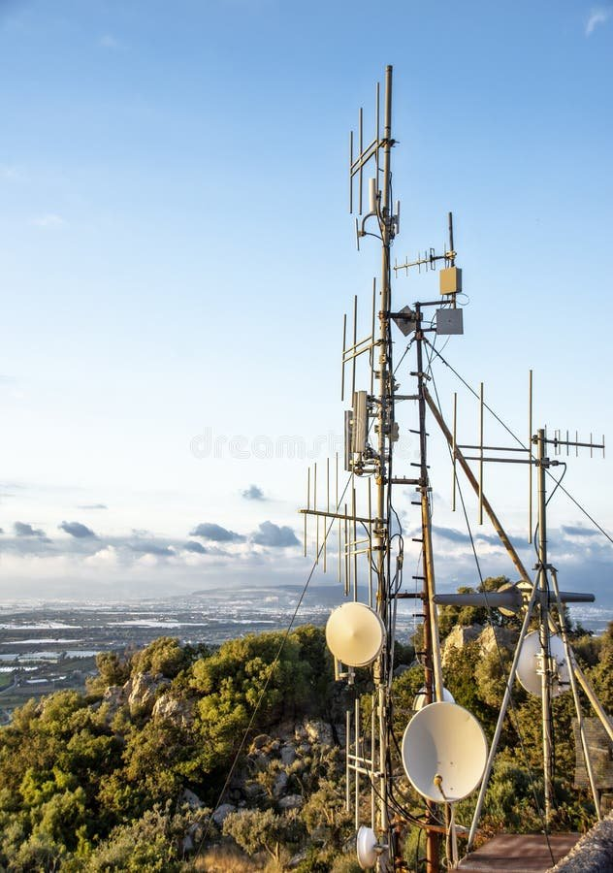
ANALÝZA ZADANIA
Odľahlá lokalita (les, pole, stožiar)
Výška 10 m bez dátových rozvodov
Monitoring: teploty, vlhkosti, vetra
Nutnosť GPS lokalizácie zariadenia

Slide 3


VOĽBA NB-IOT TECHNOLÓGIE
STATICKÝ UZOL
ÚZKE PÁSMO
PENETRÁCIA
QOS GARANCIA
Zariadenie je stacionárne, nevyžaduje podporu pre mobility handover.
Prenos malých balíkov dát s nízkou réžiou a energetickou náročnosťou.
Excelentný dosah aj cez hustý lesný porast.
Prevádzka v licencovanom pásme bez komerčného rušenia.

Slide 4
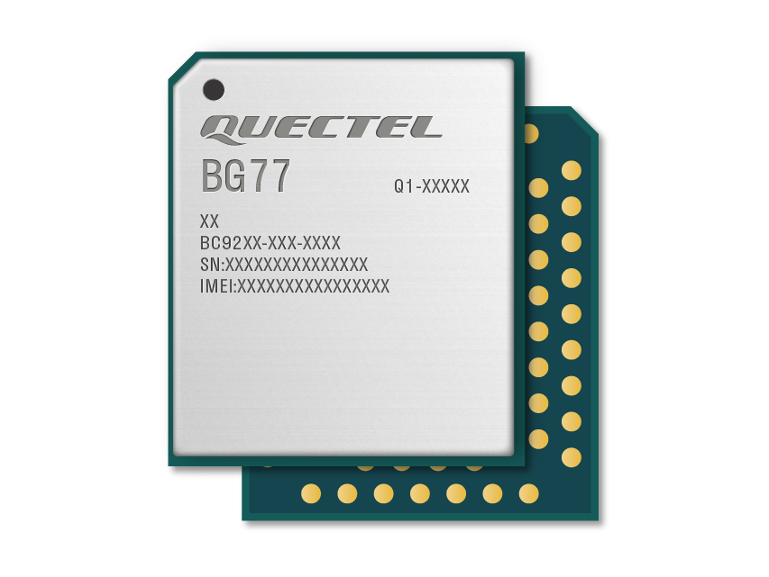
MODUL BG77
LTE Cat M1 / Cat NB-IoT modul
Integrované GNSS (GPS/GLONASS)
Ultra-low power režimy (PSM, eDRX)
Hardvérová TrustZone bezpečnosť

Slide 5


PROTOKOL COAP
EFEKTIVITA NAD UDP
VÝHODY PRE NB-IOT
• Navrhnutý pre obmedzené uzly
• O 70% menej dát ako MQTT/TCP
• Binárna hlavička (iba 4 bajty)
• Netreba nadväzovať spojenie
• Minimalizácia sieťovej réžie
• Nižšia latencia prenosu
• RESTful model (Request/Response)
• Podpora CON (potvrdzovanie)

Slide 6
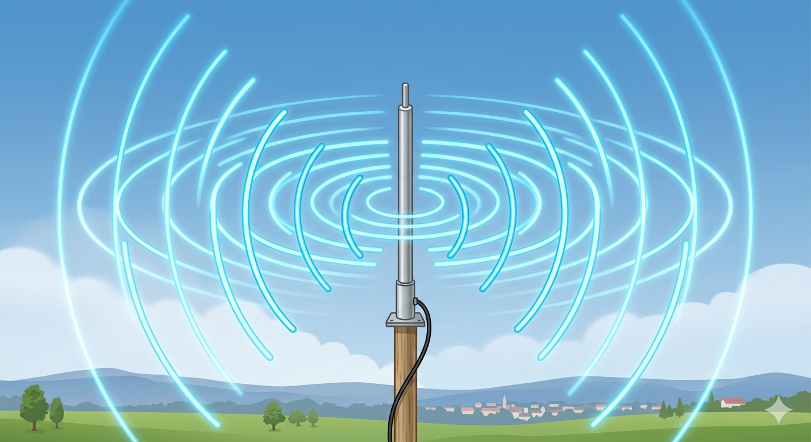
ANTÉNNY SYSTÉM
Všesmerová Omni anténa (5 dBi)
Pokrytie 360° bez nutnosti smerovania
Pásmo B20 (800 MHz)
Nízkoútlmový kábel H155 (10 m)

Slide 7
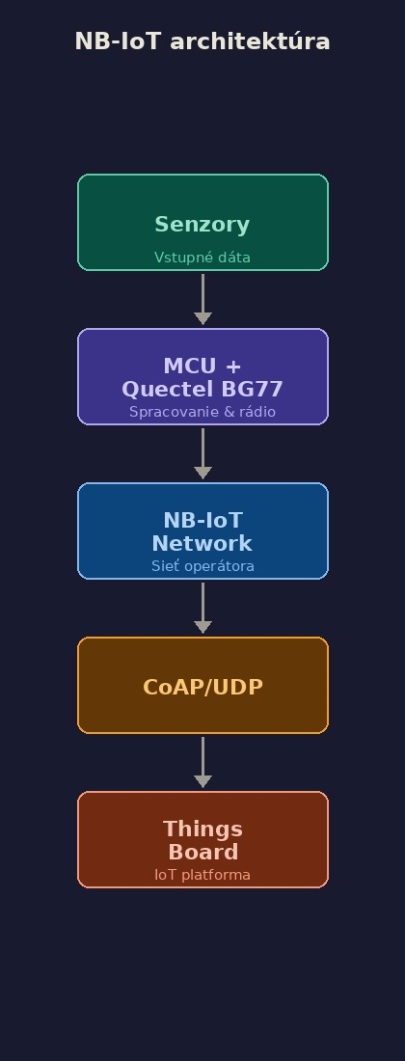
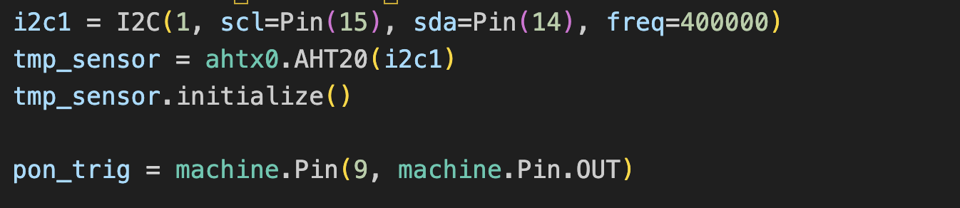
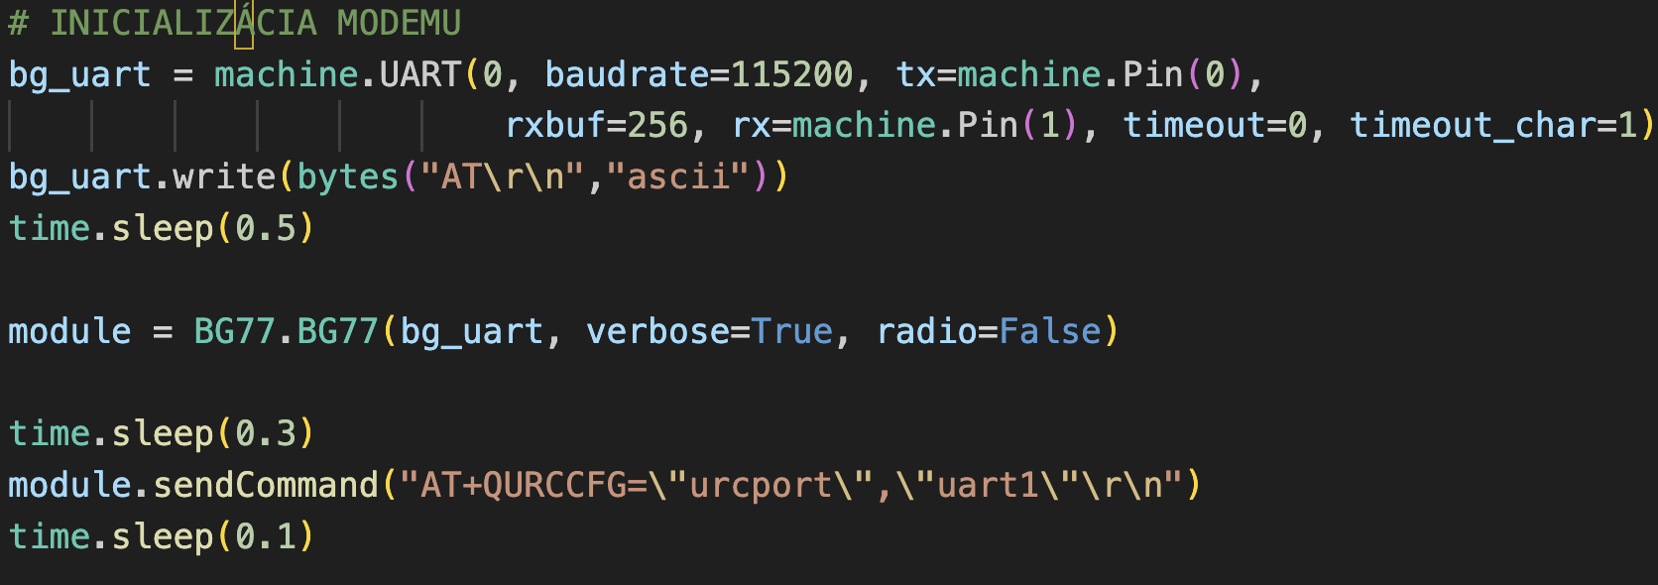

STARTUP SEKVENCIA
1.) Inicializácia MCU a modulu Quectel BG77

Slide 8
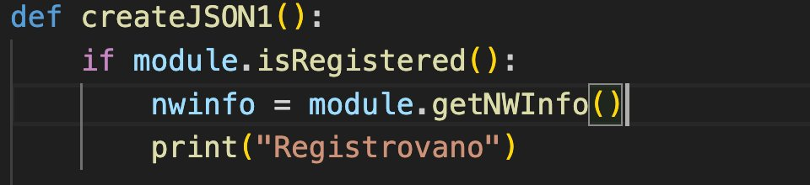
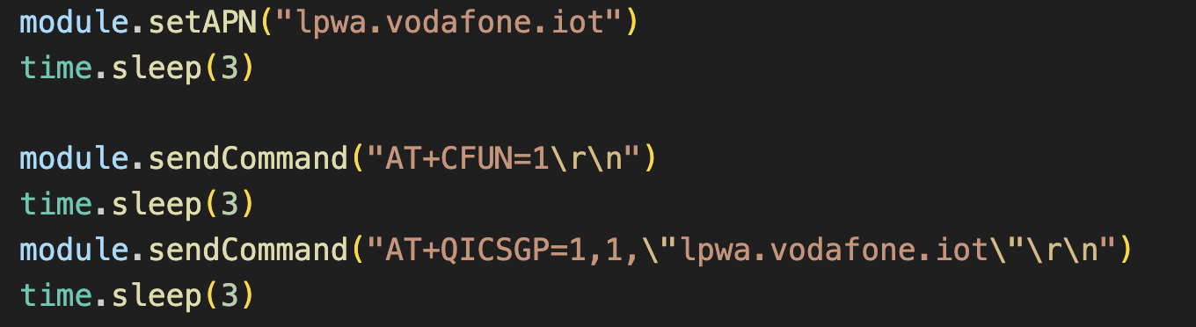
STARTUP SEKVENCIA
2.) Čítanie unikátneho Device ID (IMEI/VUTID)
3.) Sieťová registrácia do NB-IoT bunkovej siete

Slide 9
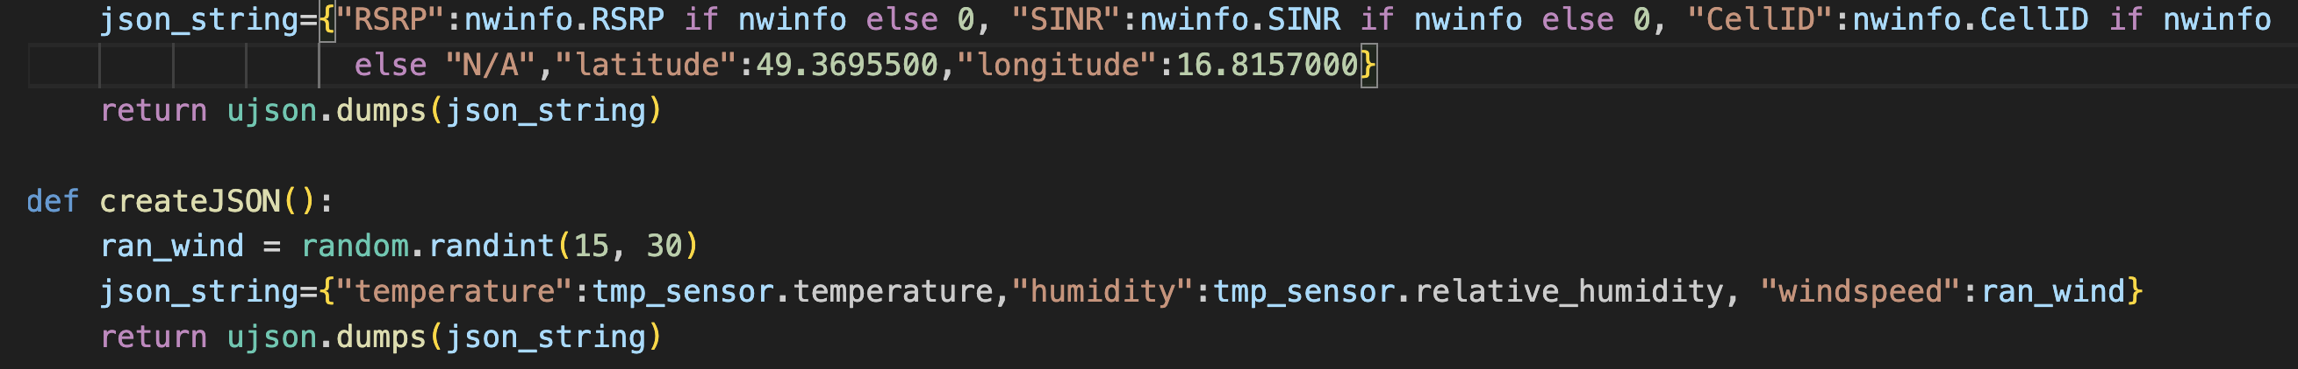
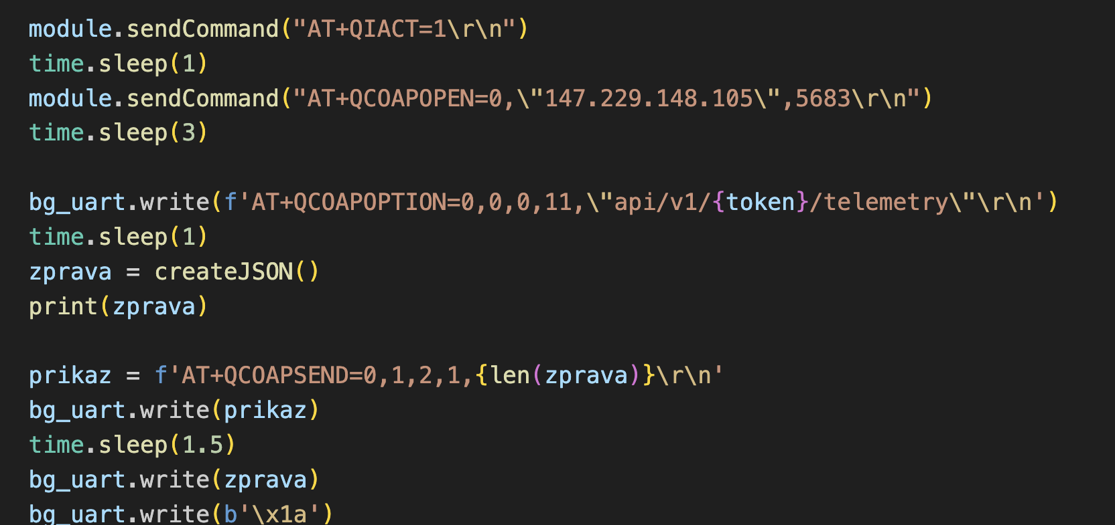
STARTUP SEKVENCIA
4.) Akvizícia fixnej polohy + hodnoty senzora
5.) Odoslanie úvodnej telemetrie na Thingsboard

Slide 10
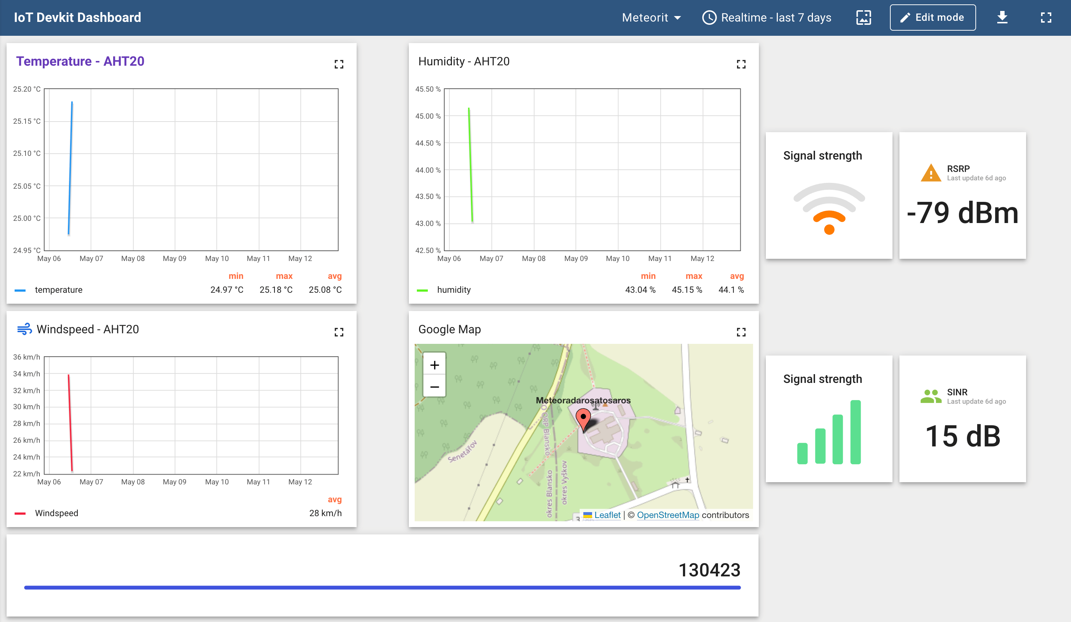
THINGSBOARD DASHBOARD
Reálne grafy teploty, vlhkosti a rýchlosť vetra
Interaktívna mapa s GPS fixnou polohou
Aktualizované každých 10 min
Diagnostika signálu

Slide 11
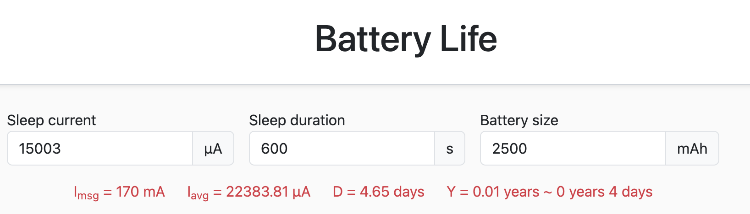
Voľba záložnej batérie
Cyklus trvá 10 minút a 15 sekúnd (615 sekúnd):
-> Aktívna fáza (15 sekúnd): Pico (20 mA) + Modem vysiela (150 mA) = 170 mA.
-> Fáza spánku (600 sekúnd): Modem spí v PSM (0.003 mA) + Pico "spí" v time.sleep = ~15 mA. -> Lítiové batérie (18650 alebo Li-Po) nemajú rady, keď sú v kuse, nabíjané na 100 %
-> Ideál použiť malý UPS modul (napr. s čipom IP5306), aby batériu neprebíjal a pri výpadku plynulo prešiel na baterku.

Slide 12
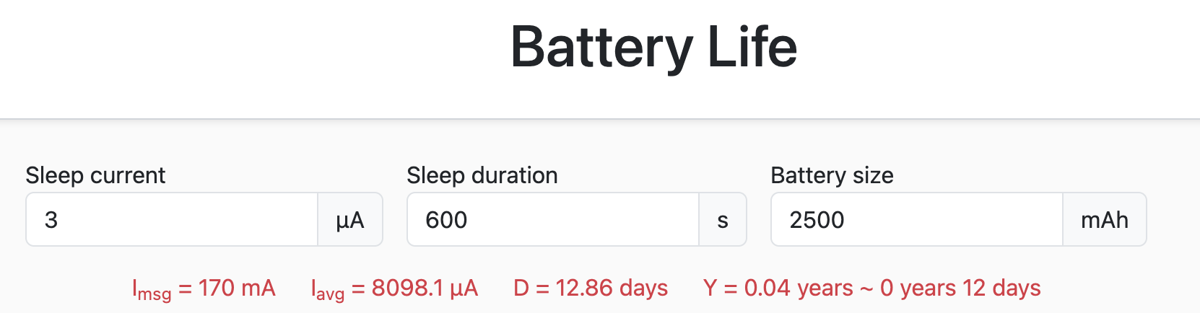
Voľba záložnej batérie
Cyklus trvá 10 minút a 15 sekúnd (615 sekúnd):
-> Aktívna fáza (15 sekúnd): Pico (20 mA) + Modem vysiela (150 mA) = 170 mA.
-> V reálnej inštalácií by sme využili napr. Nordic Semiconductor (nRF9160).​
-> Fáza spánku (600 sekúnd): Modem spí v PSM (0.003 mA) + Pico vypnuté (0 mA) = 0.003 mA.
-> Alternatíva by bola súčiastka TPL5110, ktorá odsekne Picu prúd a zobudí ho po 10 minútach.

Slide 13
OTÁZKY & DISKUSIA
Ďakujeme za pozornosť
JÁNOŠÍK • KAJTÁR • KIRIPOLSKÝ • KOLÁŘ

